Slide 1
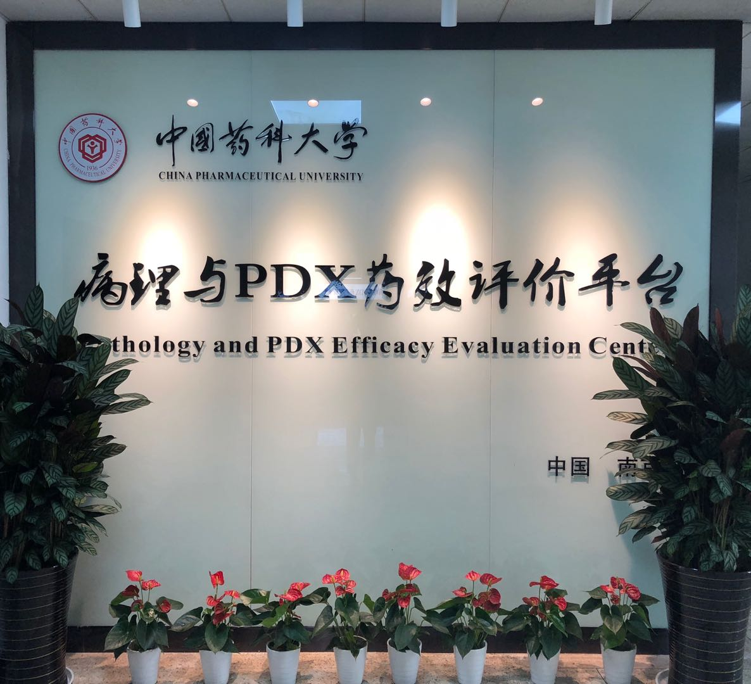
中国药科大学病理与PDX药效评价平台
江宁校区综合研发楼G楼 1F

Slide 2
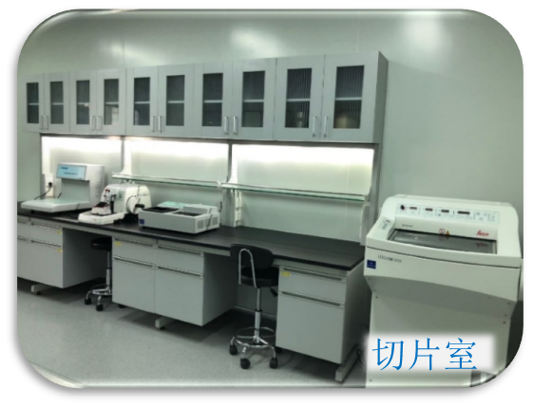
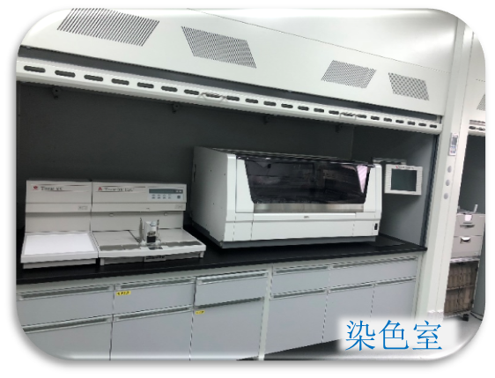
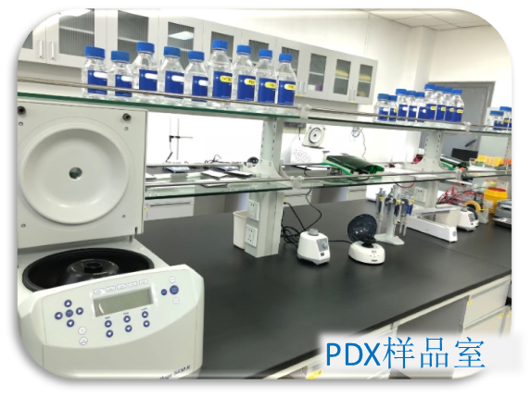
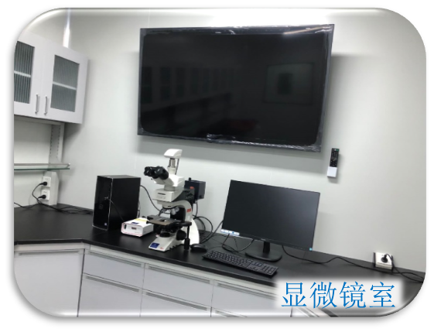
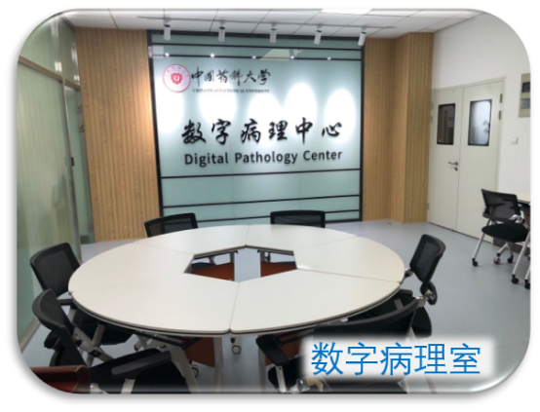
平台简介
本平台为中国药科大学校级平台，于2019年7月初在江宁校区G实验楼建成，平台占地面积约300平方米，设立有动物病理中心、PDX药效评价中心和数字病理中心等功能实验室。
平台面向校内、外开放服务，承接动物病理染色、PDX药效评价、动物病理远程会诊等项目。

Slide 3
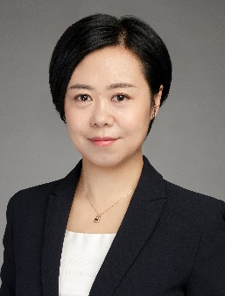
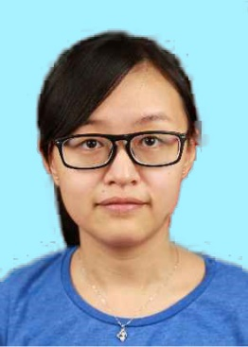
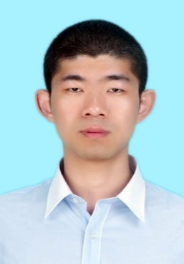
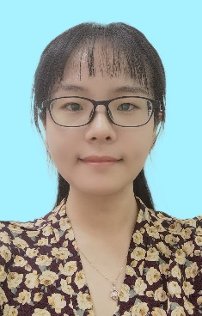
人员介绍
赵丽 主任
叶钰亭
李 佳
陈 新
杨势赫
平台目前有专职工作人员5名（主任1名，技术人员4名），客座教授1名（南京鼓楼医院病理科）和兼职阅片人员1名（南京鼓楼医院病理科）。

Slide 4
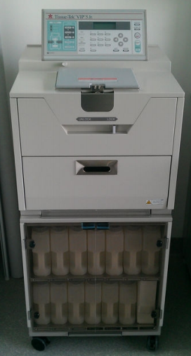
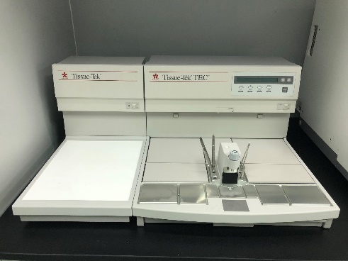
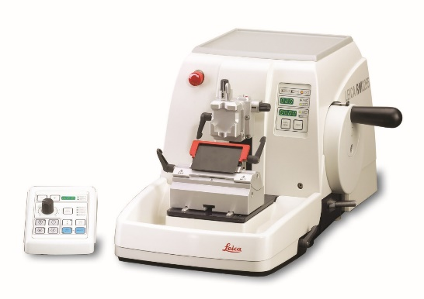
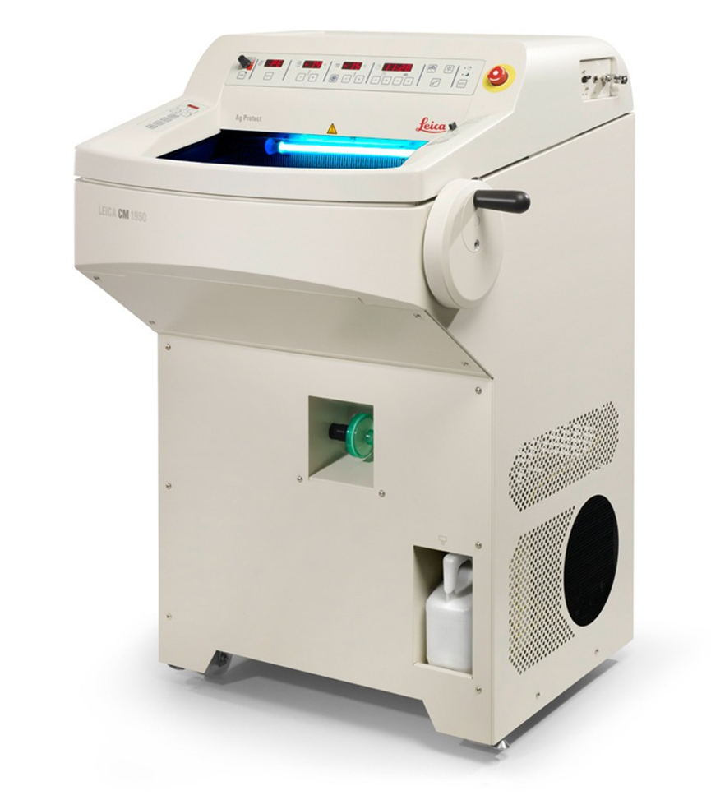
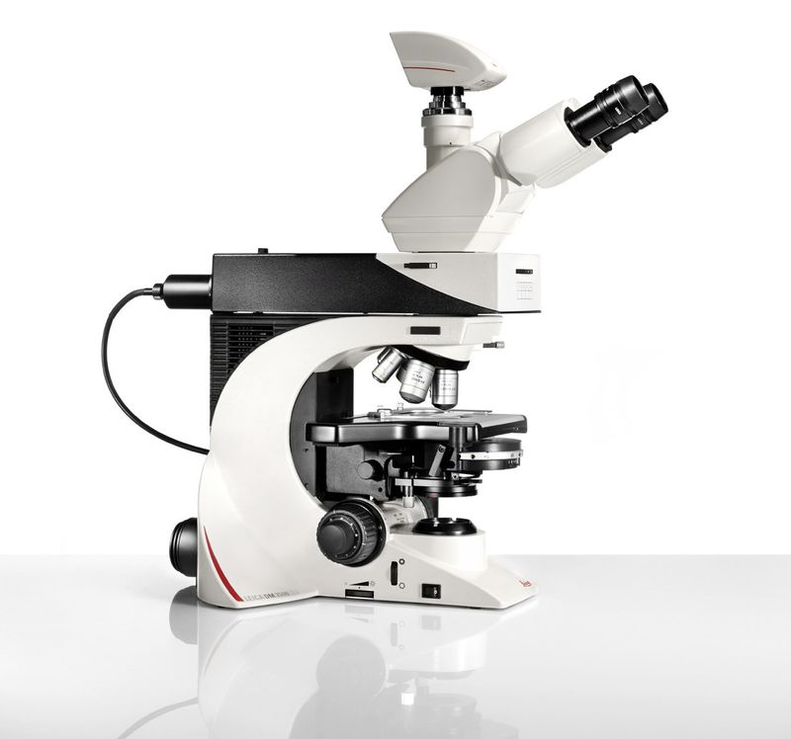
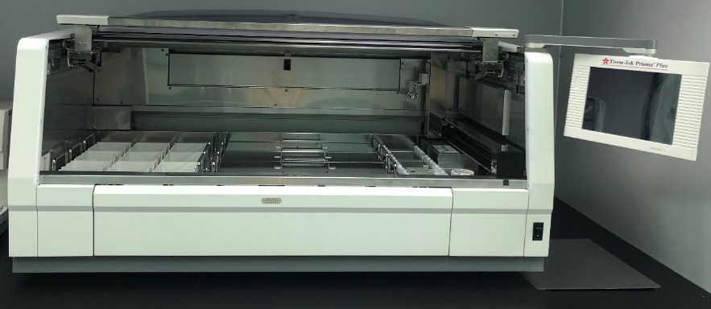
仪器介绍
自动组织脱水机
包埋机
轮转式切片机
冷冻切片机
全自动染色机
正置荧光显微镜

Slide 5
服务项目
1
实验动物病理染色服务
2
PDX药效评价服务
3
数字病理服务

Slide 6
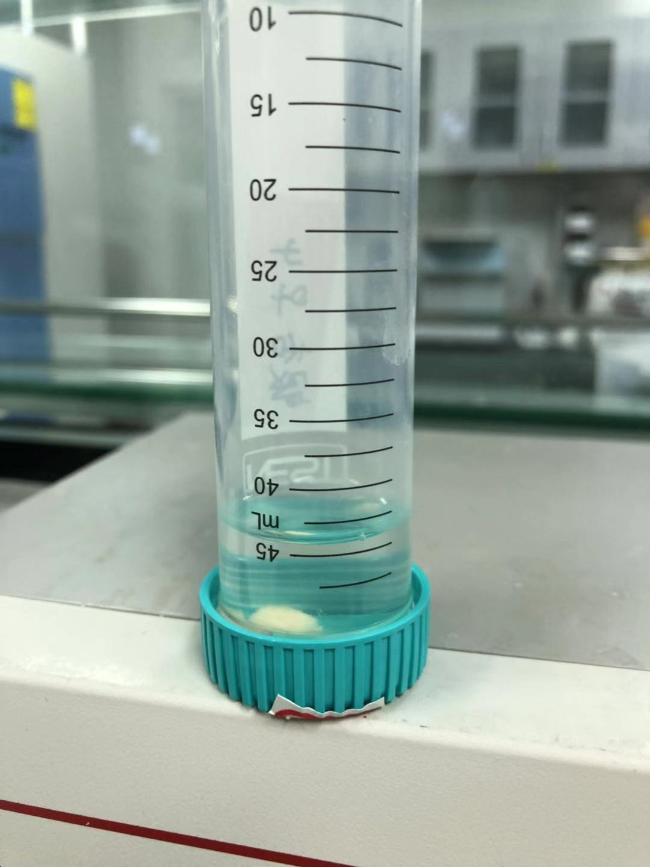
动物病理服务一般流程
自行固定
脱水
石蜡包埋
石蜡切片
HE染色或其他染色
阅片

Slide 7
动物病理服务项目
石蜡包埋
PAS染色
石蜡切片
免疫组化
冷冻切片
免疫荧光
HE染色
骨组织脱钙
Masson染色
图像采集
TUNEL
阅片服务

Slide 8
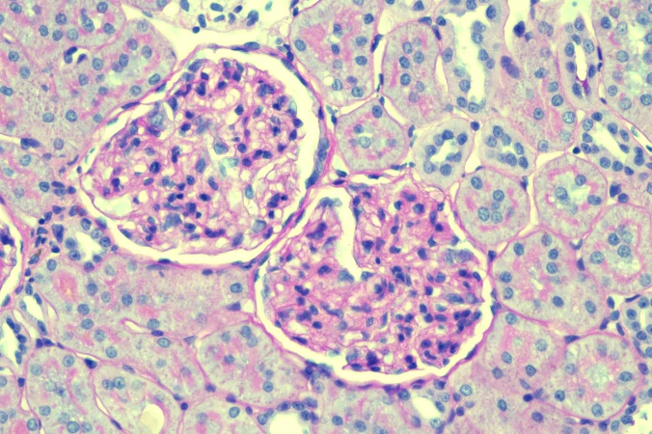
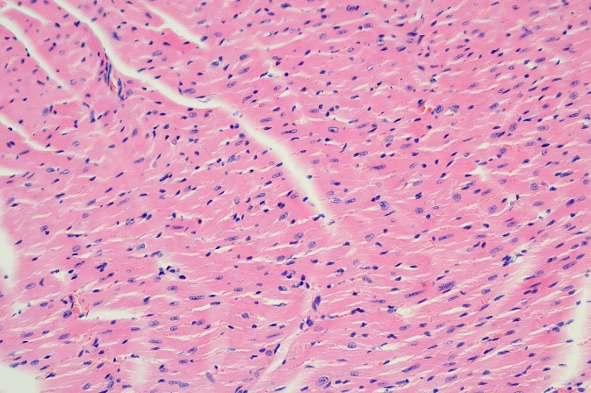
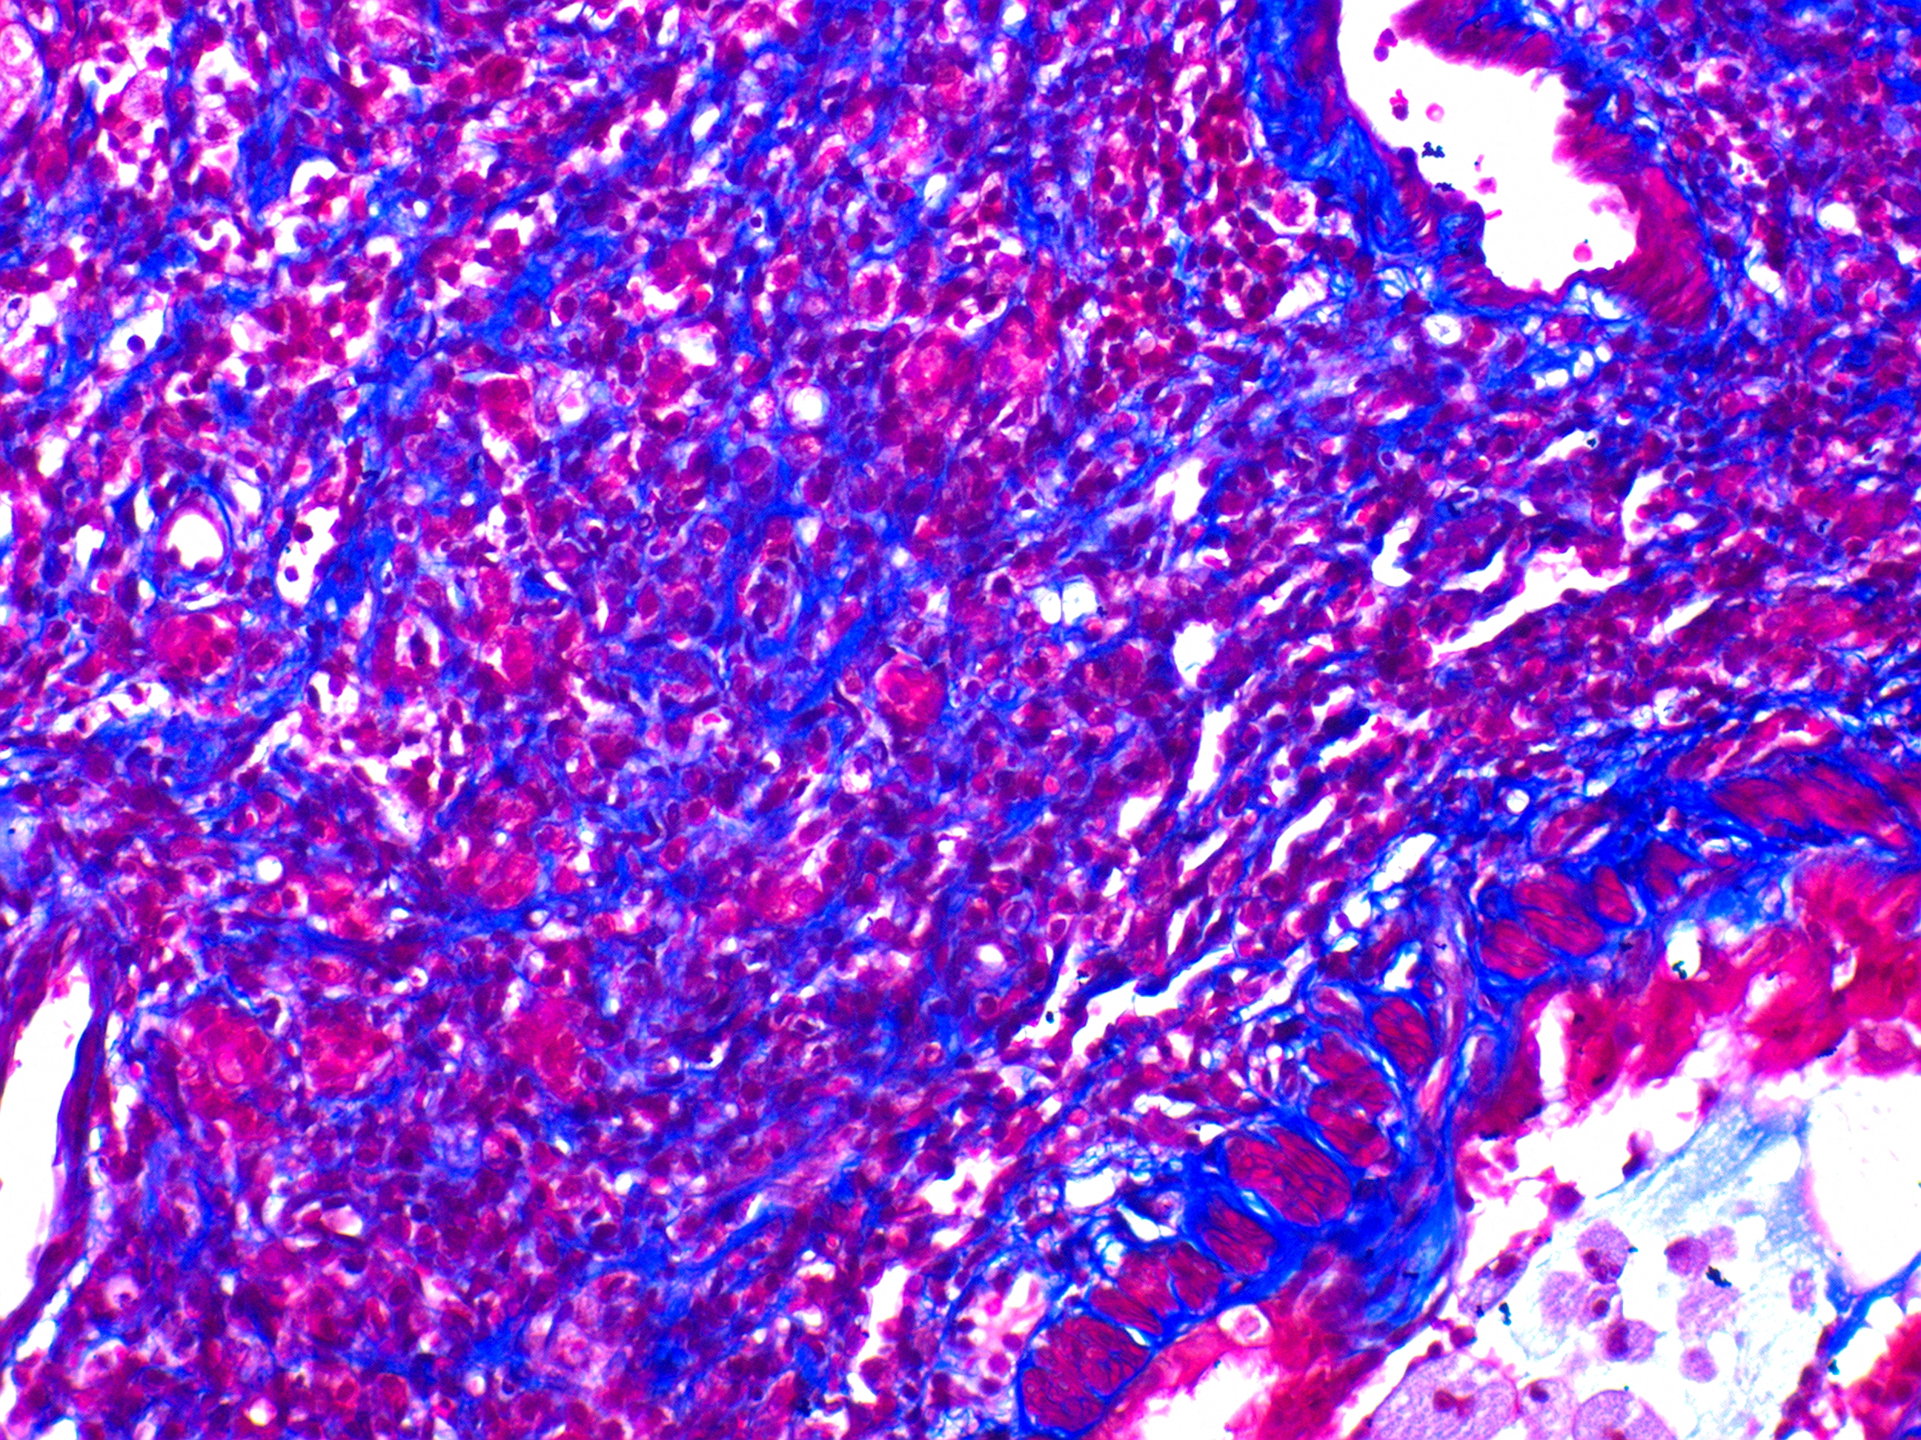
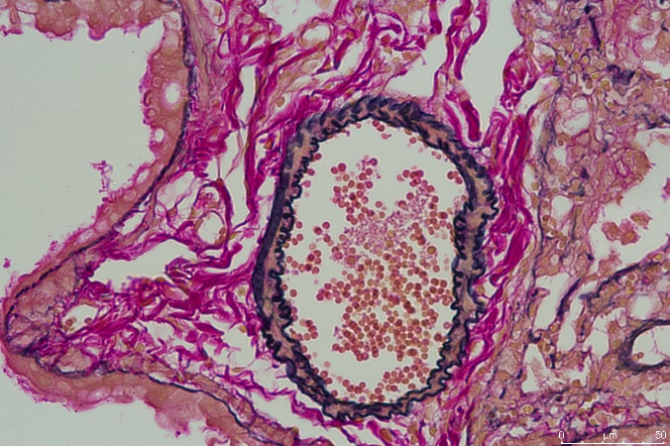
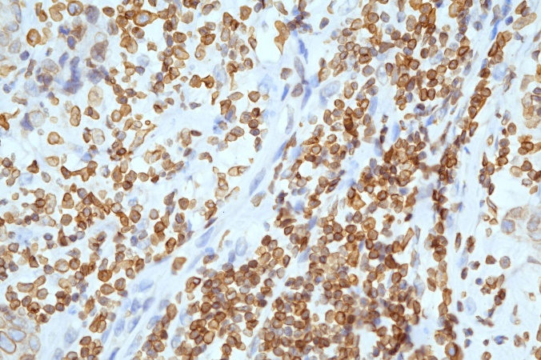
部分染色结果
大鼠肾PAS染色
小鼠心脏HE染色
小鼠皮肤Masson染色
小鼠肺弹力纤维染色
人乳腺免疫组化染色

Slide 9
PDX药效评价项目
基于人肿瘤组织样本PDX模型的抗肿瘤药物体内药效评价
基于人肿瘤组织样本原代细胞的抗肿瘤药物体外药效评价
基于人肿瘤组织样本的抗肿瘤药作用机制研究
基于人源化免疫系统重构的小鼠模型的抗肿瘤药物药效评价

Slide 10
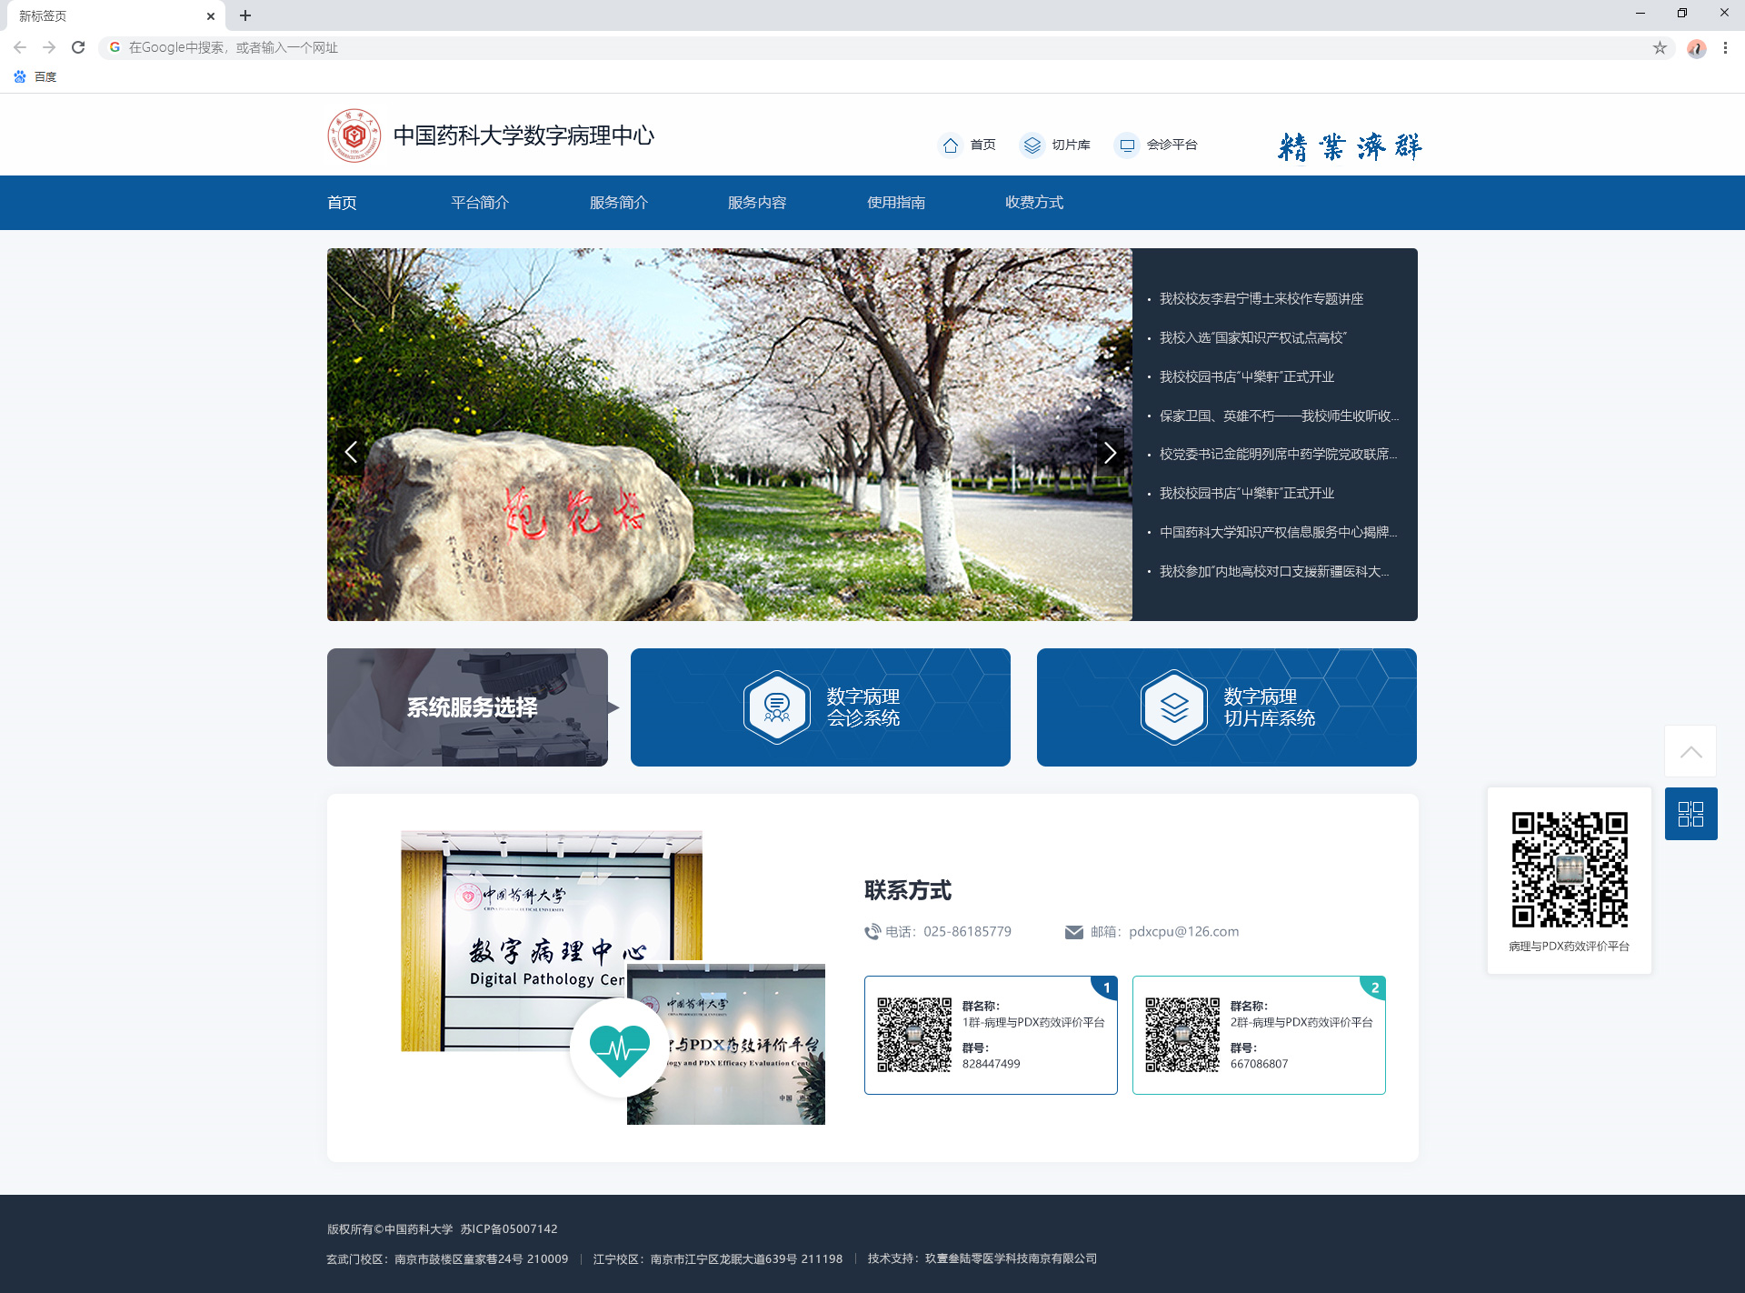
数字病理服务
常用实验动物组织切片
典型病变动物病理切片
动物病理远程会诊平台

Slide 11
联系我们
赵 丽：13851847586
李 佳：18851726860
陈 新：18351674338
叶钰亭：15951922354
杨势赫：15905172083
办公室：025-86185779
网址：http://bmcp.cpu.edu.cn/blywwwyxpjptjjwyyfw/list.htm
QQ群：828447499 667086807
微信公众号

